Slide 2
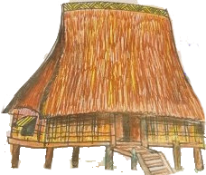
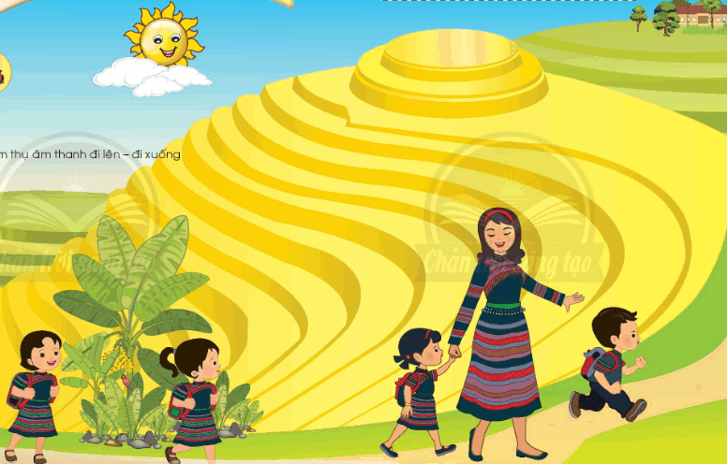
ÂM NHẠC LỚP 5
TIẾT:19
HỌC HÁT BÀI: HÁT MỪNG
Dân ca Hrê(Tây Nguyên)
EM YÊU CUỘC SỐNG THANH BÌNH
Đặt lời: Lê Toàn Hùng

Slide 3
Đọc lời ca
CÂU 1: Cùng múa hát nào,cùng cất tiếng ca
CÂU 2: Mừng đất nước ta sống vui hòa bình.
CÂU 3: Mừng Tây Nguyên mình đời sống ấm no.
CÂU 4: Nổi tiếng trống chiêng đó đây chào mừng.

Slide 4
Dạy hát
Câu 1
HĐ: THỰC HÀNH-LUYỆN TẬP

Slide 5
Câu 2

Slide 6
Câu 1+2

Slide 7
Câu 3

Slide 8
Câu 4

Slide 9
Câu 3+ 4

Slide 10
Cả bài

Slide 11
Hát với các hình thức
HĐ: VẬN DỤNG-SÁNG TẠO

Slide 12
Hát kết hợp gõ đệm theo nhịp

Slide 13
Hát kết hợp gõ đệm theo phách

Slide 14
HĐ: VẬN DỤNG-SÁNG TẠO
Trò chơi : Mở nốt nhạc đoán lời ca
Mừng đất nước ta sống vui hòa bình
Mừng Tây Nguyên mình đời sống ấm no

Slide 15
Giáo dục-củng cố-dặn dò

